Slide 1
Можно ли победить старение
Выполнила
Балтажи Татьяна
Научный руководитель
Ноздрачева А.Н.

Slide 2
Введение
Проблема исследования –
это нахождение рабочего способа борьбы со старением для человека без негативного влияния на организм.
Актуальность проблемы –
понимание, почему мы стареем, даст нам возможность бороться с возрастными болезнями и не запускать механизм самоуничтожения, это пока только в будущем, но оно ближе, чем мы предполагаем.
Цель исследования –
описать имеющиеся способы борьбы со старением
Рабочая гипотеза —
существуют научно обоснованные способы, которые помогут замедлить старение

Slide 3
Что из себя представляет редусомная гипотеза старения ?
Задачи
Что такое старение ?
Когда наступает старость?
Что из себя представляет свободнорадикальная теория старения ?
Что из себя представляет теломерная теория старения ?
Что такое повреждение ДНК?

Slide 4
Старение Старение Старение Старение Старение Старение
Старение Старение Старение Старение Старение Старение
Старость

Slide 5
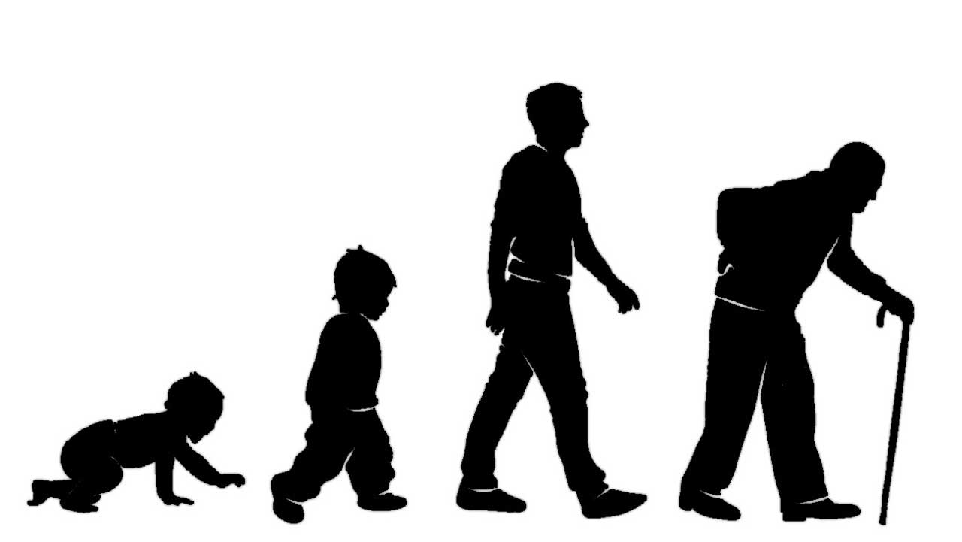
Теории
Старения

Slide 6
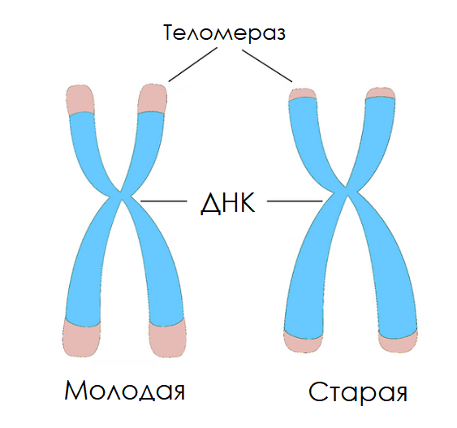
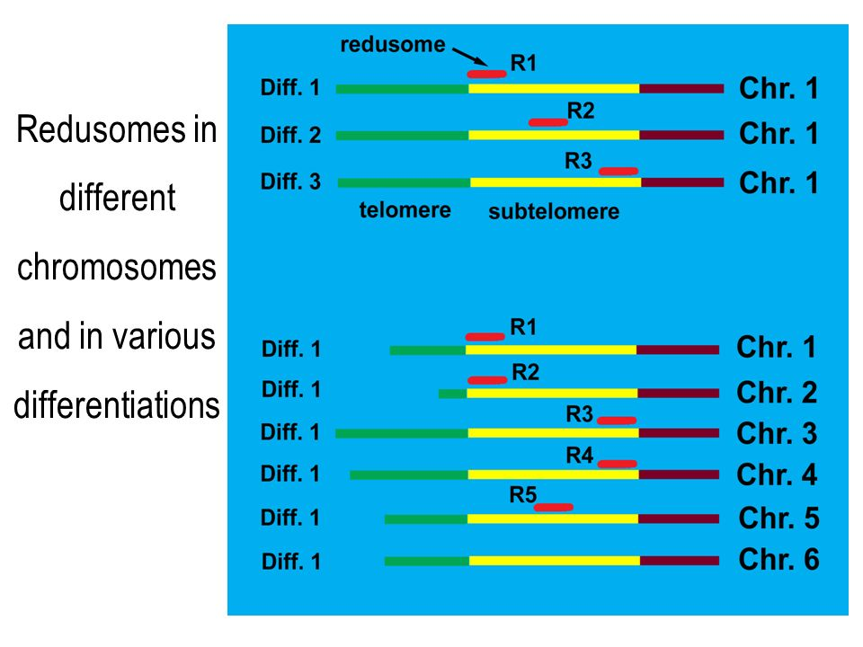
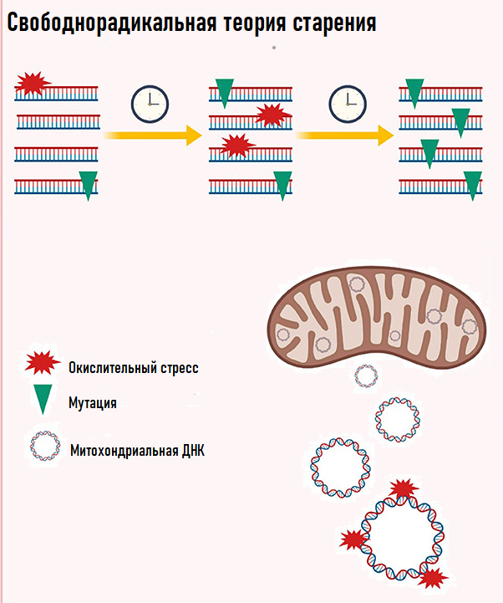

Slide 7
Повреждение
ДНК

Slide 8
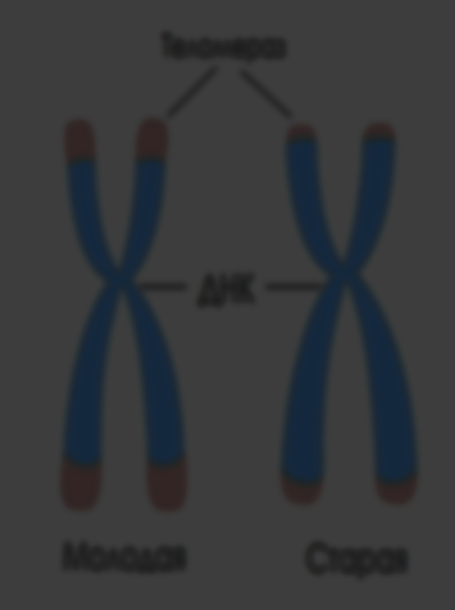
Теломерная
теория
старения
Теломерная
теория
старения

Slide 9
Теломерная
теория
старения
Теломерная
теория
старения
Редусомная
гипотеза
старения

Slide 10
Теломерная
теория
старения
Свободнорадикальная
теория
старения
Теломерная
теория
старения
Редусомная
гипотеза
старения

Slide 11
Старение
Повреждение ДНК
Спасибо за внимание
Свободнорадикальная теория
Редусомная гипотеза
старения
Телометная теория

